Slide 1
Inklusionsdidaktisches Netz
-Verbindung mit dem Förderschwerpunkt Hören-
Unterrichtssequenz Wald (Annika Gläser, Nina Asch 2017)
Unterrichtssequenz, bestehend aus 7 Unterrichtseinheiten

Slide 2
Inklusionsdidaktisches Netz: Fachdidaktische Anforderungen
Waldorchester-­: Musik mit Holz-­‐/Naturinstrumenten Erleben mit allen Sinnen, Rindenabdruck, Barfuß-­‐Parcours
soziologische Perspektive
naturwiss. Perspektive
-­‐ Waldzerstörung – Walderhaltung
-­‐ Baumpflanzaktion „Plant for the world“
-­‐ Tag des Baumes
Holzabbau früher und heute
-­‐ Waldzerstörung (z.B. Skilifte, Straßen)
-­‐ Waldbelastung durch Umwelteinflüsse
Nahrungsketten/-­‐netze
Vegetationsschichten, Artenvielfalt (Pflan-
zen,Tiere), Kreislauf des Lebens, Wald als
Sauerstofflieferant
ökologische ethische Perspektive
soziale Perspektive
ästhetische Perspektive
Wald
biologische Perspektive
-­‐ Achrostichon, Elfchen, Haiku zum Wald, Waldgeräusche lautmalerisch darstellen, Blattformen beschreiben
wirtschaftl. Perspektive
sprachliche Perspektive
geograph. Perspektive
Papierherstellung, Holzgewinnung (Forstwirtschaft)
-­‐ Anbau verdrängt Wald (z.B. Palmöl), Tourismus
(z.B. Waldwipfelpfad), Jagd, Ernährung, Pilze
-­‐ Regenwald, Klima- u. Wachstumszonen, Baumgrenze Verteilung der großen, zusammenhängenden Waldgebiete, Länder in Deutschland bzw. auf der Erde

Slide 3

Senso-moto-rische Aspekte
e)
Kognitive Aspekte
Wald
-­‐
Soziale und emotionale Aspekte
Kommuni-kative Aspekte

Slide 4
-­‐ Unterscheidung der Baumarten, Steckbriefe anlegen
-­‐ Bestimmung der verschiedenen Boden-­‐ bzw. Vegetationsschichten
-­‐ Nahrungskreisläufe darstellen
-­‐ Funktionen des Waldes erkennen
Senso-moto-rische Aspekte
-­‐ Barfuß-­‐Parcour, im Laubhaufen spielen, Fühlkisten, Geruchs-
Fühlmemory, Waldgeräusche erraten, Früchte des Waldes
schmecken, Wald mit den Sinnen wahrnehmen
-­‐ Riechen (Harz, Pilze, Zapfen, Moos, Nadeln)
-­‐ Fühlen (Zapfen, Steine, Rinde, Moos, Blätter)
-­‐ Schmecken (Früchte, Fichten-­‐/Waldhonig)
-­‐ Sehen (Bäume, Blattformen, Rinde, Tiere)
-­‐ Hören (Vögel, Laubrascheln, Holz klopfen, Motorsäge)
Kognitive Aspekte
Wald
-­‐ Bau einer Waldhütte aus Ästen
-­‐ Waldmandala anlegen
-­‐ Barfuß-­‐Parcours selbst gestalten
-­‐ zugewiesenes Waldstück pflegen
-­‐ Tiere im Wald beobachten
-­-­‐ Spendensammlung zur Erhaltung des (Regen-­‐)Waldes
-­‐ Baumpflanzaktion
-­‐ Waldführung mit verbundenen Augen
-­‐ Müll sammeln
-­‐ Baumpatenschaft
-­‐ Waldjugendspiele
Soziale und emotionale Aspekte
-­‐ Lieder zum Wald
-­‐ Bilderbücher (Zwergenschule, Rotkäppchen, Grüffelo...)
-­‐ Wandertag, Waldspaziergang mit Förster
-­‐ Spiele im Wald
Kommuni-kative Aspekte

Slide 5








Senso-moto-rische Aspekte
-­‐ Barfuß-­‐Parcour, im Laubhaufen spielen, Fühlkisten, Geruchs-
Fühlmemory, Waldgeräusche erraten, Früchte des Waldes
schmecken, Wald mit den Sinnen wahrnehmen
-­‐ Riechen (Harz, Pilze, Zapfen, Moos, Nadeln)
-­‐ Fühlen (Zapfen, Steine, Rinde, Moos, Blätter)
-­‐ Schmecken (Früchte, Fichten-­‐/Waldhonig)
-­‐ Sehen (Bäume, Blattformen, Rinde, Tiere)
-­‐ Hören (Vögel, Laubrascheln, Holz klopfen, Motorsäge)
-­‐ Unterscheidung der Baumarten, Steckbriefe anlegen
-­‐ Bestimmung der verschiedenen Boden-­‐ bzw. Vegetationsschichten
-­‐ Nahrungskreisläufe darstellen
-­‐ Funktionen des Waldes erkennen
Kognitive Aspekte
-Maschinen zum Holzabbau, Holzverarbeitung
Technische
Wald
Historische Perspektive
-­‐ Holzabbau früher und heute
-­‐ Waldzerstörung (z.B. Skilifte, Straßen)
-­‐ Waldbelastung/Waldsterben durch Umwelteinflüsse
Naturwissenschaftliche
-­‐ Nahrungsketten/-­‐netze
-­‐ Vegetationsschichten
-­‐ Artenvielfalt (Pflanzen und Tiere)
-­‐ Kreislauf des Lebens
-­‐ Wald als Sauerstofflieferant
Wirtschaftliche
Geografische
-­Papierherstellung, Holzgewinnung (Forstwirtschaft)
-­‐ Anbau verdrängt Wald (z.B. Palmöl), Tourismus (z.B. Waldwipfelpfad)
-­‐ Jagd, Ernährung, Pilze
-­‐ Regenwald, Klimazonen, Wachstumszonen, Baumgrenze
-­‐ Verteilung der Länder in Deutschland bzw. auf der Erde
-­‐ große, zusammenhängende Waldgebiete
Ästhetische
-­‐
Waldorchester-­: Musik mit Holz-­‐/Naturinstrumenten Erleben mit allen Sinnen, RindenabdruckBarfuß-­‐Parcours
Ethische
-­‐ Waldzerstörung – Walderhaltung
-­‐ Baumpflanzaktion „Plant for the world“
-­‐ Tag des Baumes
Sprachliche
-­‐ Achrostichon, Elfchen, Haiku zum Wald, Waldgeräusche lautmalerisch darstellen
-­‐ Blattformen genaue beschreiben
-­‐ Bau einer Waldhütte aus Ästen
-­‐ Waldmandala anlegen
-­‐ Barfuß-­‐Parcours selbst gestalten
-­‐ zugewiesenes Waldstück pflegen
-­‐ Tiere im Wald beobachten
-­-­‐ Spendensammlung zur Erhaltung des (Regen-­‐)Waldes
-­‐ Baumpflanzaktion
-­‐ Waldführung mit verbundenen Augen
-­‐ Müll sammeln
-­‐ Baumpatenschaft
-­‐ Waldjugendspiele
Soziale und emotionale Aspekte
-­‐ Lieder zum Wald
-­‐ Bilderbücher (Zwergenschule, Rotkäppchen, Grüffelo...)
-­‐ Wandertag, Waldspaziergang mit Förster
-­‐ Spiele im Wald
Kommuni-kative Aspekte

Slide 6
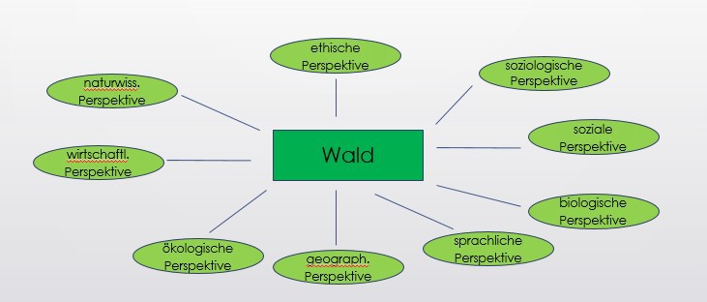
Inklusionsdidaktisches Netz mit Differenzierung
Gebärdenerwerb und Gebärdeneinsatz
Hörerziehung
Hörgeschädigtenkun- de und Kommunikationstaktik
Musische Bildung
Verwendung spezifischer Hilfen und Kommunikationssicherung
Integrativ – kooperative Maßnahmen

Slide 7
Unterrichtssequenz Wald (Annika Gläser, Nina Asch 2017)
Inklusionsdidaktisches Netz (Verbindung mit dem Förderschwerpunkt Hören)
Theoretische Vorstellung der Unterrichtssequenz, bestehend aus 7 Unterrichtseinheiten

Slide 8
Differenzierung
Hörerziehung: die Kinder sollen beim Waldspaziergang leise sein und genau auf die Klänge und Geräusche im Wald hören und diese identifizieren; im Klassenzimmer verschiedene Hörbeispiele von Tiergeräuschen abspielen lassen
Gebärdenerwerb und Gebärdeneinsatz: neuer Wortschatz zum Thema Wald (z.B. den Aufbau des Waldes betreffend) wird mit den passenden Gebärden erlernt; Auswendiglernen eines Gebärdengedichtes zum Thema Wald; Arbeitsaufträge und wichtige Begrifflichkeiten werden von der Lehrkraft mit Gebärden unterstützt
Hörgeschädigtenkunde und Kommunikationstaktik: den hörgeschädigten Schülerinnen und Schüler bewusst machen, dass sie im Wald leise sein müssen (leise Stimme muss geübt werden, da die auditive Rückkopplung dieser Kinder beeinträchtigt ist); durch Gruppenarbeit bei der Plakaterstellung lernen mit hörenden Kindern zu kommunizieren (z.B. auf gute Absehbedingungen achten)

Slide 9
Verwendung spezifischer Hilfen und Kommunikationssicherung: während des Unterrichts im Klassenzimmer wird die Klassenhöranlage verwendet, beim Spaziergang im Wald kann die
mobile FM – Visualisierung Unterstützung
Anlage verwendet werden, die mit den Hörgeräten verbunden ist; viel
durch Bilder (z.B. Tafelbild über Stockwerke des Waldes oder visuelle bei der Fantasiegeschichte) und Sprachverständnissicherung (z.B.
Wiederholung der Arbeitsaufträge)
Integrativ – kooperative Maßnahmen: gemeinsamer Waldspaziergang mit hörenden Kindern, hier geht ein hörgeschädigtes Kind mit je zwei oder drei normal hörenden Kindern mit, um Gegenstände zu suchen; auch bei der Erstellung der Plakate und dem Musizieren mit den gefundenen Waldgegenständen werden die Gruppen heterogen gemischt;
Musische Bildung: mit den gefundenen Waldgegenständen werden verschiedene Rhythmen erzeugt oder nachgemacht; ein Lied zum Thema Wald kann gesungen werden.

Slide 10
Unterrichtssequenz Einheit 1 + 2 (fächerübergreifend Kunst und HSU)
Einstieg: Fantasiegeschichte, visuelle Unterstützung mit Bildmaterial
  1.1.Fantasiegeschichte
Es ist ein warmer Sommertag. Ich gehe mit meinem Hund im Wald spazieren. Ich bin barfuß. Ich spüre den weichen Waldboden unter mir. Die Vögel zwitschern. Sie sitzen in den Baumkronen. Ganz oben, wo sie den besten Ausblick haben. Ich höre ihnen beim Singen zu. Bello versteckt sich zwischen den Sträuchern. Dabei gräbt er eine Wurzel aus. Er hat Angst vor einem Reh, das über das Moos läuft. Ich versuche ihn zu beruhigen und wir gehen wieder nach Hause.

Slide 11
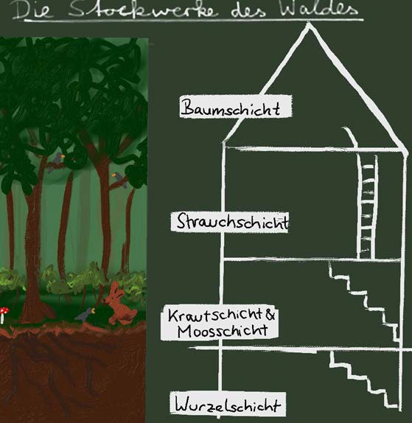
1.2. Erarbeitung
Kunst: „Male den Wald aus der Geschichte“ (mit Wasserfarben) →die Schülerarbeiten werden gemeinsam betrachtet und besprochen
HSU: L: „Ich habe auch ein Bild vom Wald gemalt.“
(Bild in A3 an die Tafel hängen Es gibt verschiedene
Stockwer-ke im Wald. Kannst du sie auf meinem Bild erkennen?“ →Verschiedene SÄ; Erarbeitung korrekter Begriffe, und schriftliche Fixierung an der Tafel
1.3.Sicherung: Bearbeitung eines differenzierten Arbeits-
blattes in Einzelarbeit (Hörpause); gemeinsame Verbesserung in Kooperation

Slide 12
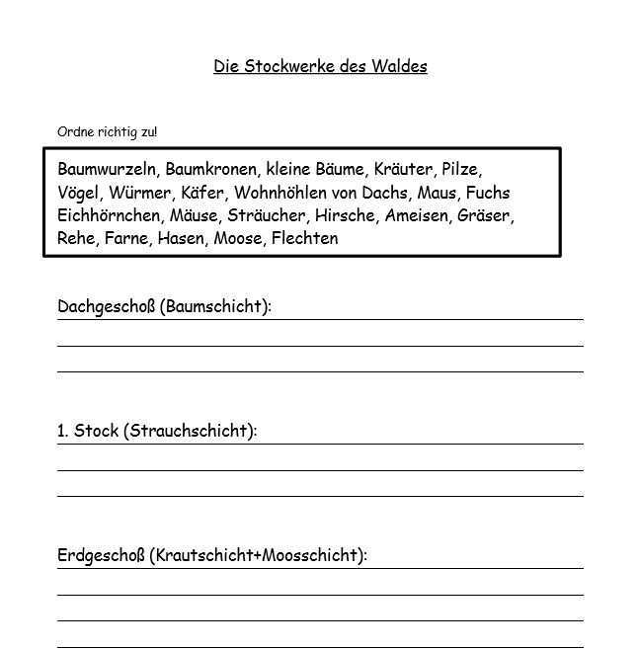
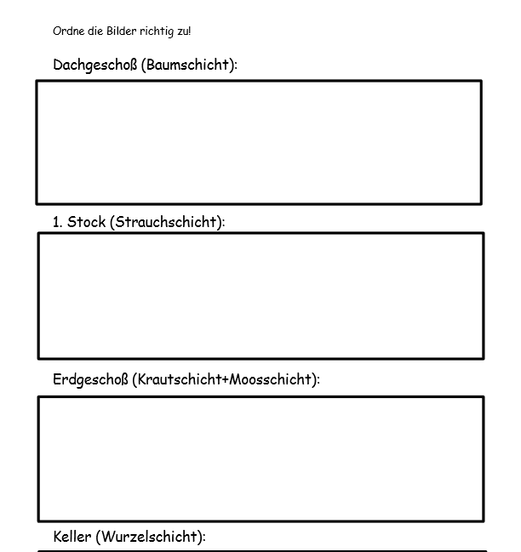
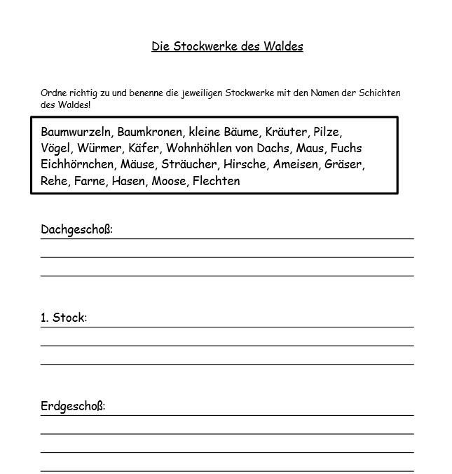
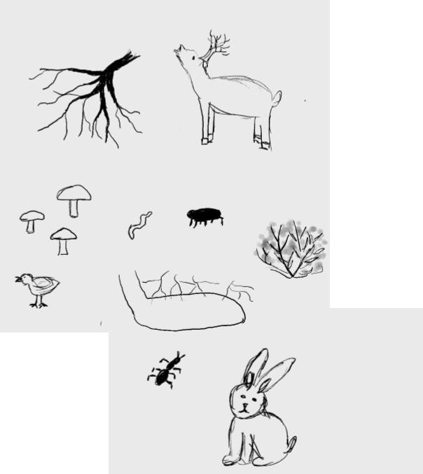
Arbeitsblätter

Slide 13
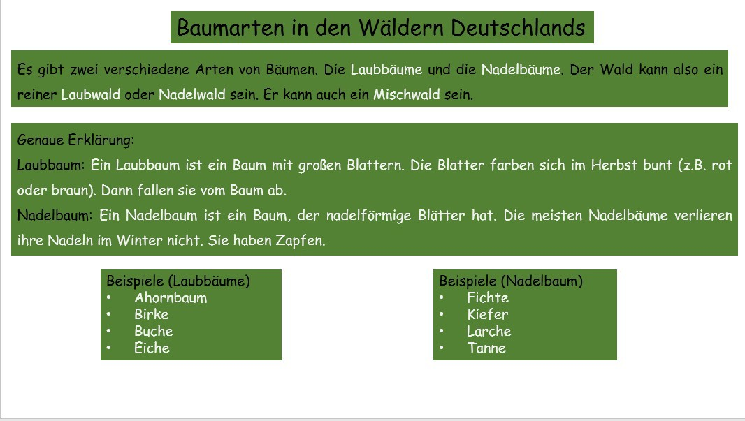
Beispiel Plakat

Slide 14
Unterrichtseinheit 3+4+5
Gruppenreferate: Tiere des Waldes, Baumarten, Rohstoff Holz,
Berufe im Wald, Zerstörung des Waldes
Differenzierte Sachanalyse -Stoffsammlung: Informationen aus „Was – ist – was“ Büchern, kurzen Sachtexten (adaptiert für SuS), Internet, Waldfibel (Bundesministerium für Ernährung und Landwirtschaft)
Differenzierte Sprachanalyse: Wortschatzvorentlastung mit hörgeschädigten SuS
Differenzierte Präsentation: Vorstrukturierte- fertig ausgefüllte Plakate; Diff. ABs

Slide 15
Unterrichtseinheit 6: Gemeinsamer Waldspaziergang (Kooperation mit MSD-Lehrkraft)
→Regeln für Verhalten im Wald (z.B. leise sein, nicht alleine spazieren …) werden im Unterrichtsgespräch besprochen
→Arbeitsauftrag für die SuS: Gegenstände im Wald sammeln, mit denen Geräusche/ Musik produziert ausführen → Absicherung des Arbeitsauftrags und der Regeln (Wiederholung, Klassennachrichtensprecher …)
Unterrichtseinheit 7 Musik aus dem Wald HSU + Rhythmisch – musikalische Erziehung
→Kinder improvisieren mit gesammelten Gegenständen Geräusche / Rhythmen ( Kinder überlegen sich entweder frei einen Rhythmus, Gruppen führen nacheinander ihre Rhythmen vor oder erfinden einen Rhythmus zu einer bestimmten Textzeile

Slide 16
Quellen
http://www.ohr-concept.de/attachments/Logo/Logo1.png (aufgerufen am 23.01.2017)
http://vs-material.wegerer.at (aufgerufen am 23.01.2017)
www.kigasite.de (aufgerufen am 23.01.2017) 7.http://www.sachunterricht-grundschule.de/Loesungsblatt-Laub-und-
Nadelbaeume-Lernmaterial.htm (aufgerufen am 24.01.2017)
8.www.baumkunde. de/haeufigste-baeume-deutschland.php (aufgerufen am 24.01.2017)

